Slide 1
Творческая работа
Учащейся 6в класса
МОБУ Гимназия №3
Некрасовой Екатерины

Slide 2
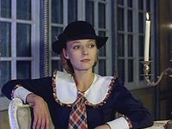
Мери Поппинс
Мэри Поппинс
По мотивам произведения Памелы Траверс о Мэри Поппинс
СССР Мосфильм 1983 год

Slide 3
Создатели Фильма
Режиссёр-Тамара Владимирцева
Оператор Эдуард Керч
Дирижёр Сергей Скрипка
Композитор Максим Дунаевский
Автор сценария Владимир Валуцкий
Автор Слов Наум Олев

Slide 4
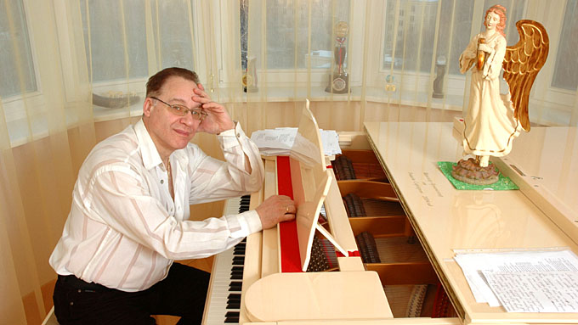
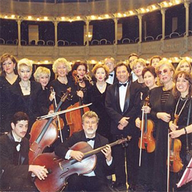
Композитор Максим Дунаевский
Государственный Симфониыеский
Оркестр кинематографии дирижёр
Сергей Скрипка

Slide 5
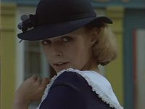
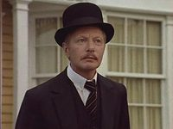
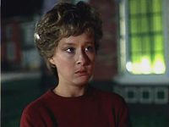
В ролях
Наталья Андрейченко-Мэри Поппинс
Вокал-Татьяна Воронина
Альберт Филозов-Мистер Бэнкс
Лариса Удовиченко-Миссис Бэнкс

Slide 6
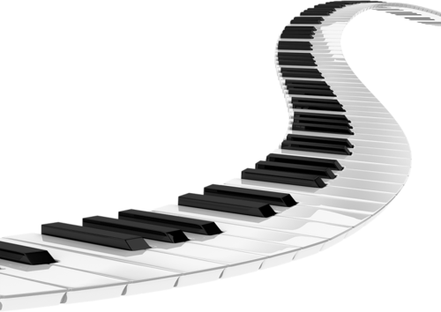
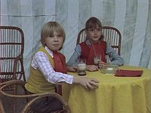
Филипп Рукавишников-Майкл Бэнкс
Анна Плисецкая-Джейн Бэнкс
Вокал-Светлана Степченко

Slide 7
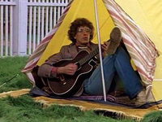
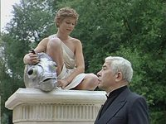
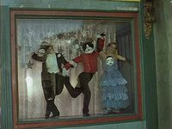
Лембит Ульфсак-Роберт Робертсон
Вокал-Павел Смеян
Нелей-Владимир Карклиныш
Сир Людвик Кот-Гали Абайдулов

Slide 8
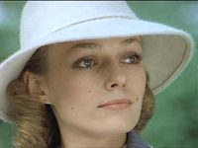
Леди Совершенство
Леди Совершенство
Лад Мажорный
Темп Оживлённый
Динамика В куплете не ярко, В припеве есть кульминации
Регистр средний
Гармония Сочные богатые аккорды
Вокальные особенности Соло, Ансамбль

Slide 9
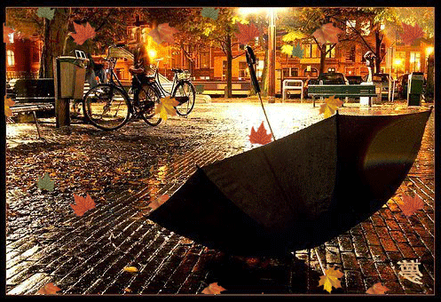
Непогода
Лад Минорный
Форма куплетная
Темп спокойный
Ритм ровный
Динамика Спокойная
Регистр Средний и низкий
Гармония Сочные и богатые аккорды
Вокальные особенности Мужской голос, Ансамбль

Slide 10
Ветер Перемен
Лад Мажорный
Форма Куплетная
Темп Умеренный, Неторопливый
Ритм Ровный
Динамика Спокойная с кульминациями в припеве
Регистр Средний
Гармония Богатая современная

Slide 11
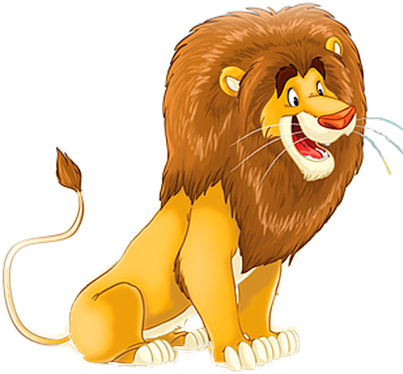
Лев и Брадобрей
Лад мажор
Форма Куплетная
Темп Оживлённый
Ритм Острый
Динамика В куплете средняя В припеве яркая
Регистр Средний Низкий
Гармония богатая

Slide 12
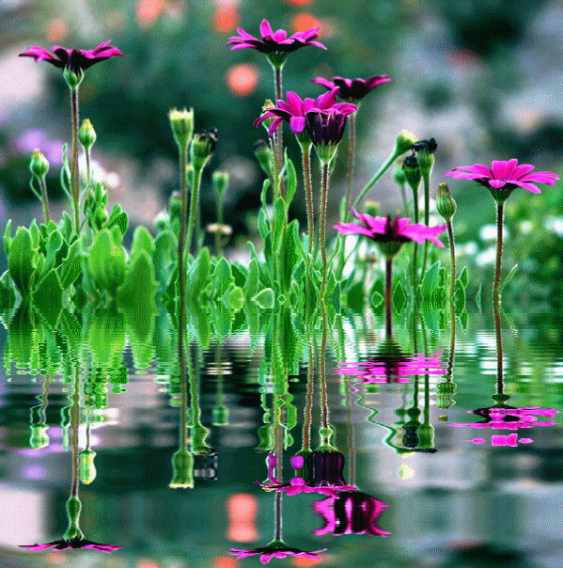
Цветные Сны
Лад Минор
Форма Куплетная
Темп Спокойный, Медленный
Ритм Плавный
Динамика Очень спокойная
Регистр Средний
Гармония Богатая
Характер Нежный,Ласковый,Спокойный

Slide 13
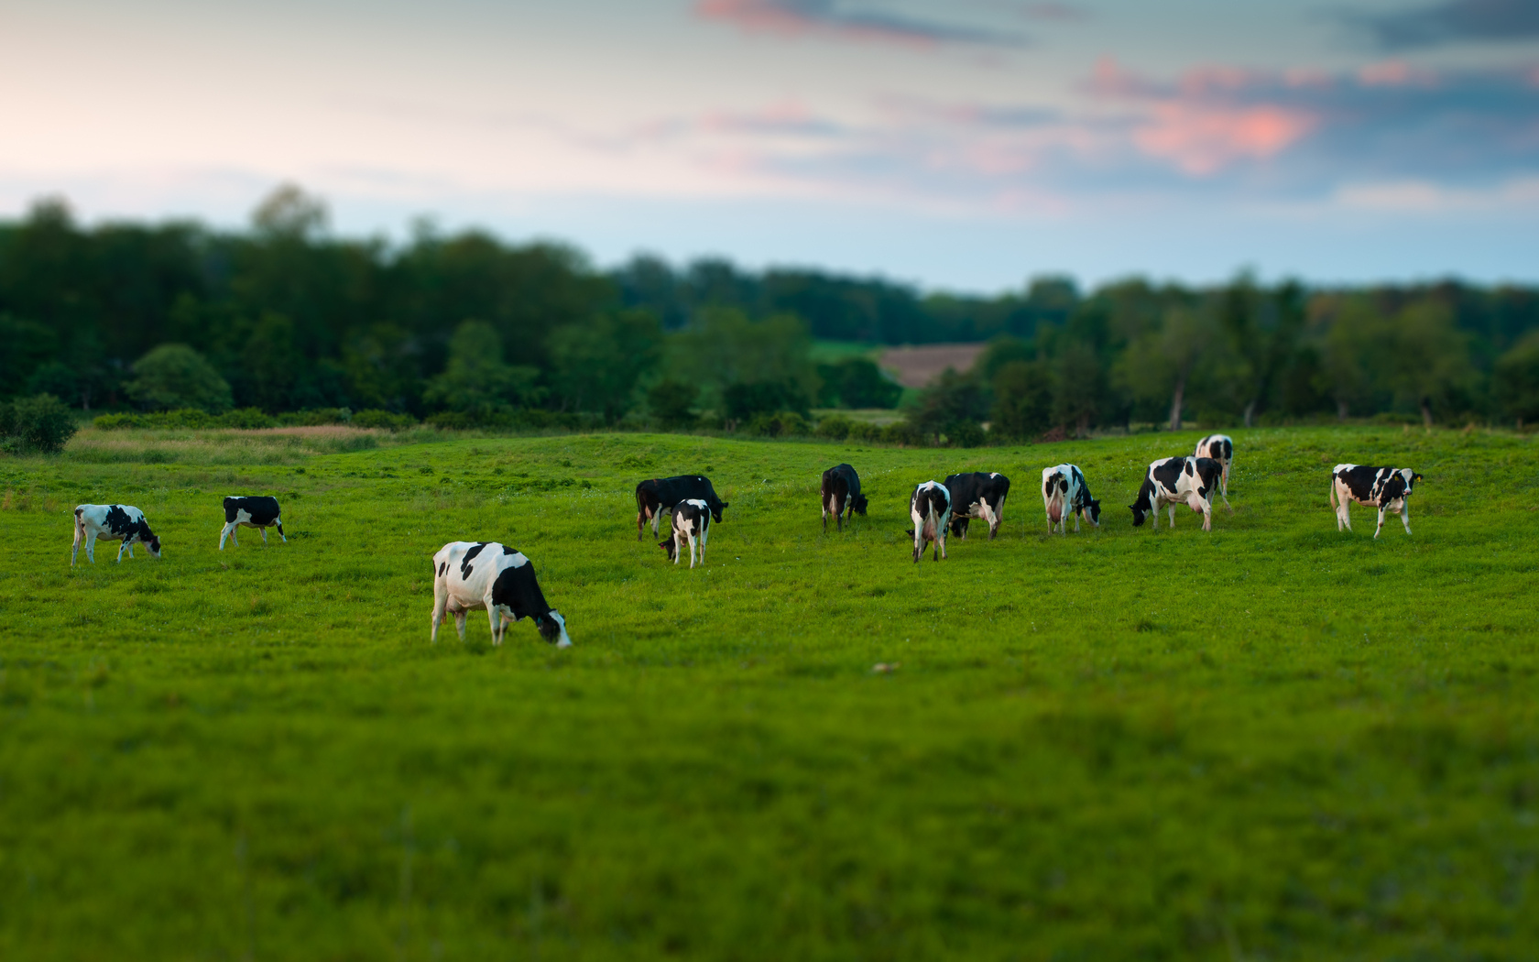
33 Коровы
Лад мажорный
Форма куплетная
Темп спокойный
Ритм острый
Динамика спокойная, в припеве громкая
Регистр Низкий и высокий
Весёлая с юмором

Slide 14
Больше всего мне понравилась песня «Леди совершенство»
Она красивая, нежная, наверное каждая девочка мечтает быть совершенной

Slide 15
Современные Исполнители
Непогода:Новые самоцветы, Алексей Гомон, Дима Билан, Зара, Дмитрий Певцов, Павел Смеян.
33 Коровы:Алексей Воробьёв и «Домисолька»

Slide 16
Цветные Сны:Валерия Ланская. Татьяна Воронина,»Домисолька»
Ветер перемен:Валерия Ланская, Ани Лорак, Алексей Гомон, Лариса Долина, Натали, Дима Билан, София Кварацхелия, Сергей Лазарев, Михаил Боярский

Slide 17
Леди совершенство:Севара, Юля Началова, Анастасия Стоцкая, Кристина Орбакайте, Нюша, Евдокия Малевская, Екатерина Прокудина, Валерия Кожемякина(Голос Дети)
Лев и Брадобрей:»Фабрика»,Марина Девятова и Домисолька,
Варвара и дочь Варвара.

Slide 18
Мне очень нравятся все песни из этого кинофильма. И в оригинальном исполнении, и в современном. Каждый исполнитель исполняет песни по своему, но всё равно это красиво и современно.

Slide 19
Я очень бы хотела сыграть роль Джейн Бэнкс
А в будующем Мэри Поппинс
Потому что мне очень хочется быть совершенной,Красивой,
стройной,хорошо двигатся.

Slide 20
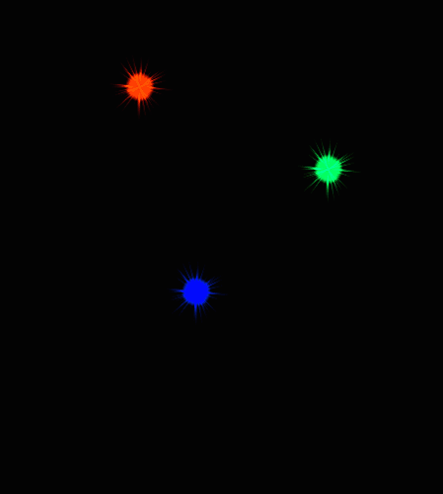
Благодарю за внимание

